Slide 1



26.1 Slohové útvary administrativního stylu
Elektronická učebnice - II. stupeň Základní škola Děčín VI, Na Stráni 879/2 – příspěvková organizace Český jazyk a literatura
Při komunikaci s úřady, při vyřizování obchodních záležitostí a při jednání s různými institucemi používáme nejrůznější tiskopisy, formuláře, žádosti, …
VÍŠ, JAK JE SPRÁVNĚ NAPSAT?
UMÍŠ JE SPRÁVNĚ VYPLNIT?
Autor: Mgr. Eva Zralá

Slide 2
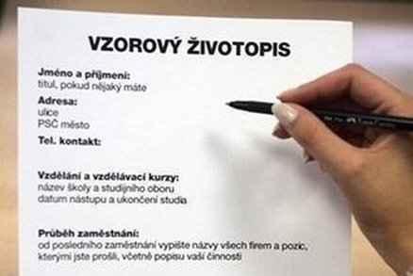
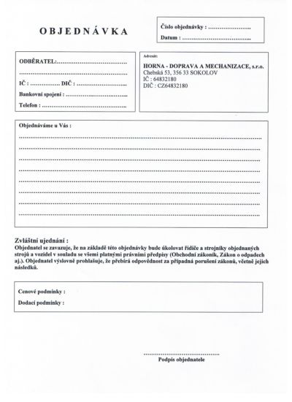
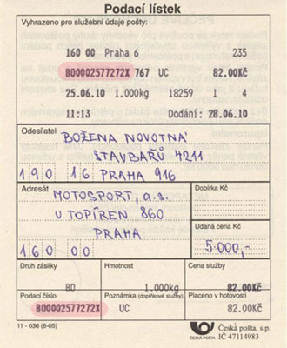
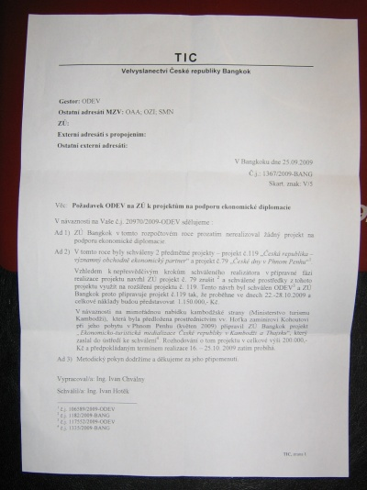
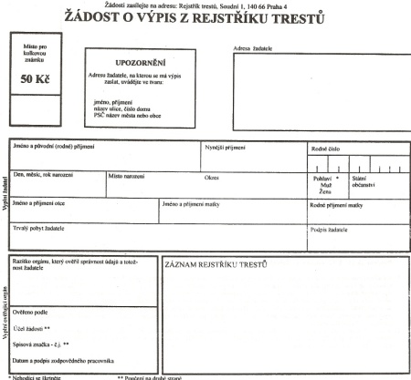
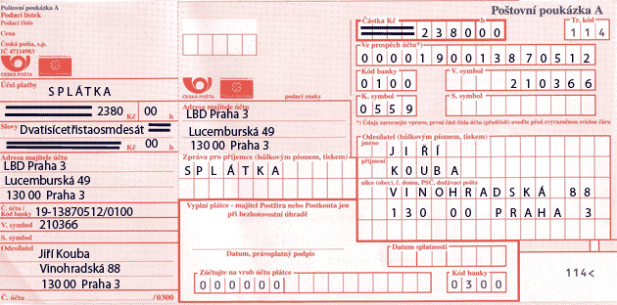
26.2 Co již víme o administrativních útvarech ?
Elektronická učebnice - II. stupeň Základní škola Děčín VI, Na Stráni 879/2 – příspěvková organizace Český jazyk a literatura
objednávka
životopis
ADMINISTRATIVNÍ SLOHOVÉ ÚTVARY
většinou písemné
funkce: informativní a správní
znaky: stručnost, heslovitost, přesnost
jazyk: spisovný, ustálené formulace
úřední dopis
žádost
složenka
poštovní tiskopisy (podací lístek)

Slide 3
26.3 Jaké si řekneme nové termíny a názvy?
Elektronická učebnice - II. stupeň Základní škola Děčín VI, Na Stráni 879/2 – příspěvková organizace Český jazyk a literatura
ŽIVOTOPIS
ÚŘEDNÍ DOPIS
nadpis, účel (např. Profesní životopis)
osobní údaje (jméno, adresa, telefon, email, datum narození, stav)
pracovní zkušenosti, praxe (zaměstnavatel, pozice, období)
vzdělání (druh školy, obor, rok ukončení)
osobní schopnosti a dovednosti
doplňující informace
přílohy
datum a vlastnoruční podpis
adresa adresáta
místo a datum
Žádost o …
oslovení adresáta
seznámení s problematikou (obsah žádosti)
(informace o přílohách)
poděkování, rozloučení
podpis, (razítko)
kontaktní údaje
(jméno, adresa)
Curriculum vitae (CV)
strukturovaný - psán v heslech
nestrukturovaný (klasický) - psán formou souvislého textu
záhlaví
vlastní text
závěr
např. žádosti, objednávky, hlášení, nabídky, oznámení
součástí úředního dopisu bývají i různé přílohy

Slide 4
26.4 Co si řekneme nového?
Elektronická učebnice - II. stupeň Základní škola Děčín VI, Na Stráni 879/2 – příspěvková organizace Český jazyk a literatura
Potřebuješ poradit?
Ústav pro jazyk český Akademie věd ČR - Jazyková poradna
Jak správně napsat STRUKTUROVANÝ ŽIVOTOPIS
musí být stručný a přehledný
musí obsahovat pravdivé informace
důležitá je formální úprava, pravopis
musí obsahovat → viz předchozí strana
jméno uvádíme celé (Josef Novák J. Novák)
součástí adresy je i PSČ
telefonní číslo uvádíme i s předvolbou +420
u pracovních zkušeností a vzdělání uvádíme vždy nejprve nejaktuálnější údaj (postupujeme retrospektivně = zpět v čase) 2008-2012 Univerzita … 2004-2008 Gymnázium …
mezi osobní schopnosti a dovednosti uvádíme - např. jazyky, výpočetní technika, organizační schopnosti, řidičský průkaz
na konci uvedeme datum vyhotovení a vlastnoručním podpisem potvrdíme pravdivost údajů
Jak správně napsat ÚŘEDNÍ DOPIS - ŽÁDOST
místo odeslání se uvádí v 1. pádě Děčín 30.1. 2012 (v Děčíně)
slovo Věc už se nepíše Věc: Žádost o uvolnění z výuky
vždy používáme oslovení (v 5. pádě), i když přesné jméno adresáta neznáme Vážení,
tvary osobních a přivlastňovacích zájmen píšeme jako vyjádření úcty s velkým počátečním písmenem Vy, Vám, Váš, …
vyjadřujeme se stručně a přesně, uvádíme vždy jen pravdivé údaje
v závěru poděkujeme a pozdravíme Předem děkuji za kladné vyřízení žádosti. S pozdravem …

Slide 5
26.5 Procvičení a příklady
Elektronická učebnice - II. stupeň Základní škola Děčín VI, Na Stráni 879/2 – příspěvková organizace Český jazyk a literatura
Mgr. Kamila Rupertová
Chadimova 2242
155 00 Praha 5
V Praze 8. března
Mediaservis v Brně
Téma: Chci vrátit předplatné
Vážení,
dne 26.9.2002 jsem zaplatila předplatné Učitelských novin na období do konce února. Přikládám ofocené doklady o zaplacení.
Z tohoto důvodu žádám o navrácení celé částky předplatného za rok 2003 a své předplatné ruším.
Děkuji.
Jakých chyb se ve své žádosti dopustila paní Rupertová?
Praha
Z následujícího klasického životopisu utvoř životopis strukturovaný.
neúplná adresa
Narodil jsem se 10. srpna 1999 v Ústí nad Labem. Nyní bydlím s rodiči v Děčíně.
Můj otec Miroslav Kohout pracuje jako automechanik. Má vlastní dílnu. Moje matka Jana Kohoutová je prodavačkou v drogerii. Můj starší bratr Jakub studuje 3. ročník Gymnázia Děčín.
Do školy jsem začal chodit v Neštěmicích v roce 2005. V roce 2008 jsme se s rodiči přestěhovali do Děčína. Nyní jsem žákem 7. A Základní školy Děčín VI. Od 3. třídy se učím anglický jazyk. V letošním roce jsem začal chodit do jazykové školy na němčinu.
Zajímám se o sport, chodím již tři roky do sportovního oddílu tenisu. Jednou týdně také navštěvuji kroužek železničních modelářů. Rád čtu dobrodružné knihy a hraju hry na počítači.
Můj zdravotní stav je dobrý, neprodělal jsem žádné těžké nemoci.
V budoucnu bych chtěl studovat na střední průmyslové škole dopravní, obor železniční doprava.
Děčín 20. dubna 2012 Aleš Kohout
Žádost o …
Z jakého důvodu?
S pozdravem Rupertová
Umíš správně nadepsat obálku?

Slide 6
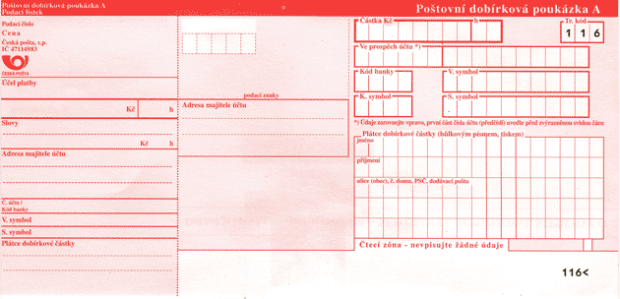
26.6 Něco navíc pro šikovné
Elektronická učebnice - II. stupeň Základní škola Děčín VI, Na Stráni 879/2 – příspěvková organizace Český jazyk a literatura
Umíš správně nadepsat obálku?
Paní Rupertová potřebuje svůj dopis odeslat na tuto adresu:
Mediaservis s.r.o., Moravské náměstí 1235, Brno, 659 51
Umíš správně vyplnit složenku?
Zopakuj si pravidlo zápisu číslovek na poštovních poukázkách.
Kam nalepíš známku? V jaké hodnotě (Kč)?
Vysvětli vlastními slovy význam těchto slov:
korespondence, adresát, P.S., omarkovat, P.F., rekomando, PSČ, anonym

Slide 7
26.7 CLIL (Curriculum vitae)
Elektronická učebnice - II. stupeň Základní škola Děčín VI, Na Stráni 879/2 – příspěvková organizace Czech language and literature
CURRICULUM VITAE
CHRONOLOGICAL
(chronologický, strukturovaný)
FUNCTIONAL
(funkční, profesní)
Častěji se setkáte s chronologickým (strukturovaným) životopisem. Je obecnější a v podstatě jej stačí jednou napsat a pak už jen doplňovat aktuální informace, pokud dojde ke změně zaměstnání nebo rozšíření praxe, či vzdělání.
Struktura chronologického životopisu je obecně následující:
- úvod (heading)
- osobní údaje (personal information)
- pracovní zkušenosti (work experience)
- vzdělání a kvalifikace (education and qualifications)
- znalosti a dovednosti (skills)
- ostatní informace (additional information)
Curriculum Vitae
Name: | Michael Skoda
Address: | Dlouha 5432, Prague, Czech Republic
Telephone number: | +420 222 100 100
Mobile telephone number: | +420 732 100 100
Email address: | skodamichael@seznam.cz
Nationality: | Czech
Date of birth: | 15 August, 1975

Slide 8
26.8 Test znalostí
Elektronická učebnice - II. stupeň Základní škola Děčín VI, Na Stráni 879/2 – příspěvková organizace Český jazyk a literatura
Mezi typické znaky administrativních slohových útvarů patří: a/ hovorová čeština, obrazná vyjádření b/ běžná slovní zásoba, nepřipravenost c/ řečnické otázky, rčení d/ spisovná čeština, jednoznačnost | Které oslovení nepatří do úředního dopisu? a/ Vážení pánové, b/ Milí kolegové, c/ Vážená paní ředitelko, d/ Ahoj Tondo,
Strukturovaný životopis: a/ je psán ve větách. b/ se přikládá pouze k žádosti o zaměstnání. c/ je psán heslovitě. d/ musí být napsán vlastní rukou. | Číselné výrazy na složenkách píšeme: a/ vždy pozpátku. b/ vždy dohromady (jako jedno slovo). c/ dohromady, pouze pokud hodnota přesahuje 1000Kč. d/ vždy zvlášť (jednotlivá slova).
Správné odpovědi:
d
c
d
b

Slide 9
Elektronická učebnice - II. stupeň Základní škola Děčín VI, Na Stráni 879/2 – příspěvková organizace Český jazyk a literatura
26.9 Použité zdroje, citace
http://www.ceskaposta.cz/cz/sluzby/penezni-sluzby/cr/postovni-poukazka-a-id254/ slide 2
http://www.ceskaposta.cz/cz/nastroje/uzitecne-informace/seznam-druhu-zasilek-s-moznosti-sledovani-v-rezimu-track-trace-id31934/ slide 2
http://mzvcr.wordpress.com/2009/12/22/proc-mzv-zapira-ceske-dny-v-thajsku/ slide 2
http://online-zivotopis.cz/jak-napsat-spravne-zivotopis/ slide 2
http://cs.wikipedia.org/wiki/Soubor:%C5%BD%C3%A1dost_o_v%C3%BDpis_z_Rejst%C5%99%C3%ADku_trest%C5%AF.jpg slide 2
http://www.horna-so.cz/index.php?page=vzor-objednavky slide 2
http://www.zivotopisonline.cz/strukturovany-zivotopis.html slide 3
http://cs.wikipedia.org/wiki/Curriculum_vitae slide 3
Bičíková Vladimíra, Topil Zdeněk, Šafránek František: Český jazyk 7, Havlíčkův Brod, Tobiáš, 2005, 2.vydání, ISBN 80-7311-037-7 slide 3
http://www.ujc.cas.cz/jazykova-poradna/porfaq.html#graficka slide 4
http://www.zivotopisonline.cz/strukturovany-zivotopis.html slide 4
http://www.ceskaposta.cz/cz/sluzby/penezni-sluzby/cr/postovni-poukazka-a-id254/ slide 6
http://www.helpforenglish.cz/business-english/c2008122201-BUSINESS-03--CV--tips-and-tricks-.html slide 7
obrázky z databáze klipart

Slide 10
Elektronická učebnice - II. stupeň Základní škola Děčín VI, Na Stráni 879/2 – příspěvková organizace Český jazyk a literatura
26.10 Anotace
Autor | Mgr. Eva Zralá
Období | 01 – 06/2012
Ročník | 7. ročník
Klíčová slova | Administrativní styl, úřední dopis, žádost, životopis, tiskopisy.
Anotace | Prezentace popisující znaky, zásady a užití slohových útvarů používaných v administrativě.

